Slide 1
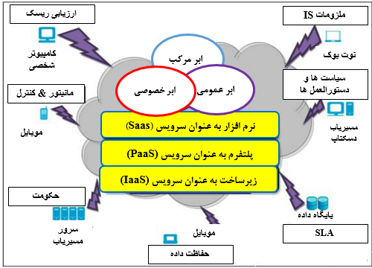
شکل 1. مدل استقرار ابر
مقدمه
کارهای مربوطه
مسائل امنیتی
چالش ها
نتیجه گیری
پیشنهادات
11/35

Slide 2
ابر خصوصی
ابر خصوصی در مرکز داده موسسه داخلی سازمان راه اندازی می شود. در ابر خصوصی، منابع مقیاس پذیر و کاربردهای مجازی فراهم شده توسط فروشنده ابر، باهم ادغام و برای به اشتراک گذاری و استفاده در اختیار کاربران ابر قرار داده می شوند. تفاوت ابر خصوصی و عمومی در آن است که کلیه منابع و کاربردهای ابری تحت مدیریت سازمان می باشند که شبیه به تابعیت اینترانت می باشد. کاربرد برروی ابر خصوصی مطمئن تر از ابر عمومی می باشد که دلیل این امر مواجهه داخلی مقرر شده اش می باشد. تنها سازمان و ذینفعان مقرر شده می توانند به ابر خصوصی دسترسی داشته و روی آن کار کنند.
مقدمه
کارهای مربوطه
مسائل امنیتی
چالش ها
نتیجه گیری
پیشنهادات
12/35

Slide 3
ابر عمومی
ابر عمومی رایانش ابری را در جهت جریان اصلی سنتی شرح می دهد که به واسطه آن منابع به صورت پویا و براساس سلف سرویس دانه ریز برروی اینترنت از طریق سرویس های وب/ برنامه های وب از سوی تامین کننده شخص ثالث دور از محل تامین می کنند که منابع را به اشتراک گذاشته و براساس محاسبات یوتیلیتی دانه ریز صورتحساب را مشخص می کند. ابرهای عمومی در مقایسه با سایر مدلهای ابر امنیت کمتری دارند، زیرا باید اطمینان حاصل کند کلیه برنامه ها و داده های موجود بر روی ابر عمومی در معرض حملات خرابکارانه قرار ندارند.
مقدمه
کارهای مربوطه
مسائل امنیتی
چالش ها
نتیجه گیری
پیشنهادات
13/35

Slide 4
ابر مرکب
ابر مرکب یک ابر خصوصی پیوند خورده یا لینک شده به یک یا چند سرویس ابری خارجی است که به صورت متمرکز مدیریت شده، به صورت یک واحد تامین و توسط شبکه امن محدود و مشخص شده است. ابر مرکب از طریق آمیزه ای از ابرهای عمومی و خصوصی، راه حل های IT مجازی فراهم می نماید. ابر مرکب داده ها و برنامه ها را به شکلی مطمئن تر کنترل نموده و امکان دسترسی طرفین مختلف به اطلاعات موجود در اینترنت را فراهم می آورد. ابر مرکب دارای یک معماری باز می باشد که با سایر سیستم های مدیریت ارتباط دارد. ابر مرکب می تواند پیکره بندی را با ترکیب دستگاه محلی نظیر کامپیوتر Plug با سرویس های ابری، شرح دهد.
مقدمه
کارهای مربوطه
مسائل امنیتی
چالش ها
نتیجه گیری
پیشنهادات
14/35

